Slide 1
Index
Index
A. Organisme client 3
1. Identification 3
2. Interlocuteurs 3
B. Nature du projet 3
1. Type de projet 3
2. Objectif du projet 4
3. Délais 4
C. moyens mis à disposition 4
1. budget 4
2. Réserve budgétaire pour aléas 4
3. intervenants affectés au projet 4
4. moyens matériels 4
D. responsabilité- autonomie 5

Slide 2
Douchette Portable Nature du projet
1. Type de projet
Douchette portable
2. Objectif du projet
La douchette portable effectue un scan de codes barre pour différentes tâches telles que la vérification de stock ou encore la création d’un inventaire ou tout simplement le faire.
Cette douchette doit être le plus simple et le plus rapide que possible, afin de faciliter son utilisation.
Avec cette douchette sera fourni un mini écran portable (facultatif, branché en USB par exemple) afin que l’agent suive en temps réel les actions réalisées par la douchette, un poste fixe avec pour seule utilisation des travaux spécifiques à la douchette, inclus dans ce poste la base de données que va utilisée la douchette.
Un signal sonore distinguera les bonnes et mauvaises insertions dans la base
Un système de signalisation reflétera le niveau d'énergie restant de la batterie
3. Délais
JUIN 2018

Slide 3
Organisme client
A. Organisme client
1. Identification
Nom complet :
Diffusion Generale Quincaillerie - Digeq (DIGEQ)
Raison sociale :
DIFFUSION GENERALE QUINCAILLERIE
Adresse :
7 bis Impasse JEAN MARIE JACQUARD
97122 BAIE MAHAULT

Slide 4
Moyens/responsabilité
A. moyens mis à disposition
1. budget
400€€
2. Réserve budgétaire pour aléas
3. intervenants affectés au projet
THOMAS Cédric
JEAN-BAPTISTE Jonathan
CAZENAVE Ketzia
4. moyens matériels
douchette portable
Carte graphique
Ecran fixe/portable
B. responsabilité- autonomie

Slide 5
ETUDIANT 1
Transférer le code barre à la base des stocks
Rédaction d'un cahier de mission
Lire le code barre
Se connecter à la base de données
Obj : Transporter code barre

Slide 6
Transférer le code barre à la base des stocks

Slide 7
Rédaction d'un cahier de mission

Slide 8
Lire le code barre

Slide 9
Se connecter à la base de données

Slide 10
Obj : Transporter code barre

Slide 11
ETUDIANT 2
Informer l'agent
Indiquer le niveau de batterie
Avoir une avoir une énergie portable adaptée
Connaître le niveau de charge de la batterie
Obj : Informer agent

Slide 12
Informer l'agent

Slide 13
Indiquer le niveau de batterie

Slide 14
Avoir une avoir une énergie portable adaptée

Slide 15
Connaître le niveau de charge de la batterie

Slide 16
Obj : Informer agent

Slide 17
ETUDIANT 3
Visualiser les données saisies dans la base, les rapprochements en cours
Rédaction d'un cahier de mission
Visualiser les données à mettre dans la base
Etre capable de lire le cahier de mission
Obj : IHM permettant connexion locale

Slide 18
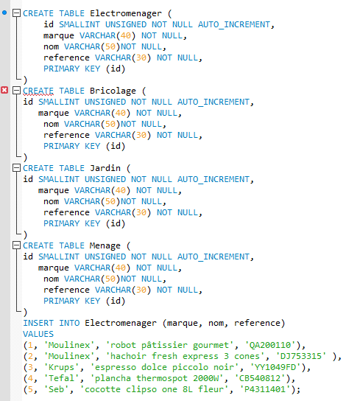
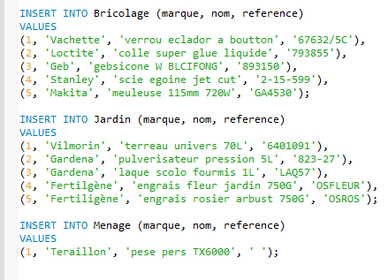
Visualiser les données à mettre dans la base
°Cahier de mission pour l’agent

Slide 19
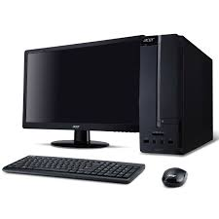




Visualiser les données saisies dans la base, les rapprochements en cours

Slide 20
Rédaction d'un cahier de mission

Slide 21
Etre capable de lire le cahier de mission

Slide 22
Obj : IHM permettant connexion locale
Ecran AGENT
Ecran SUPERVISEUR1
Ecran SUPERVISEUR2
Ecran SUPERVISEUR3
Ecran SUPERVISEUR4
Ecran SUPERVISEUR5
Ecran SUPERVISEUR6
Ecran SUPERVISEUR7
Ecran SUPERVISEUR8

Slide 23
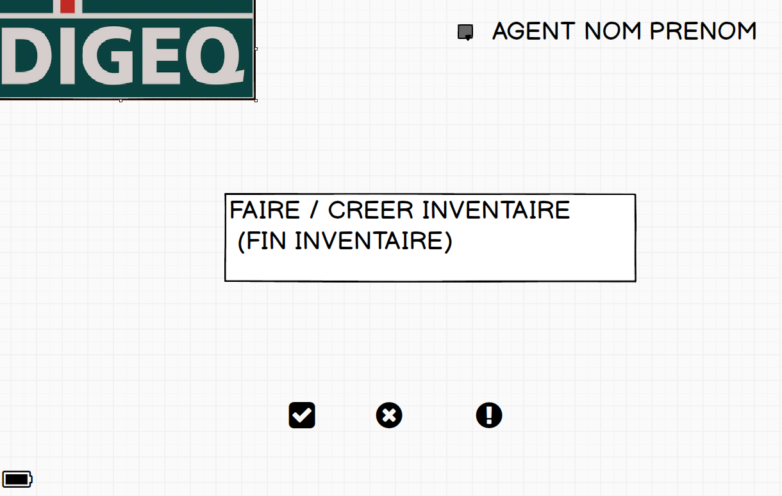
Ecran AGENT
Cet écran (facultatif) accompagne la douchette, de taille réduite, il permet à l'agent de voir en temps réel le travail qu'il effectue.
Pour utiliser la douchette, l'agent aura préalablement scanner le code barre qui lui ai affilié.

Slide 24
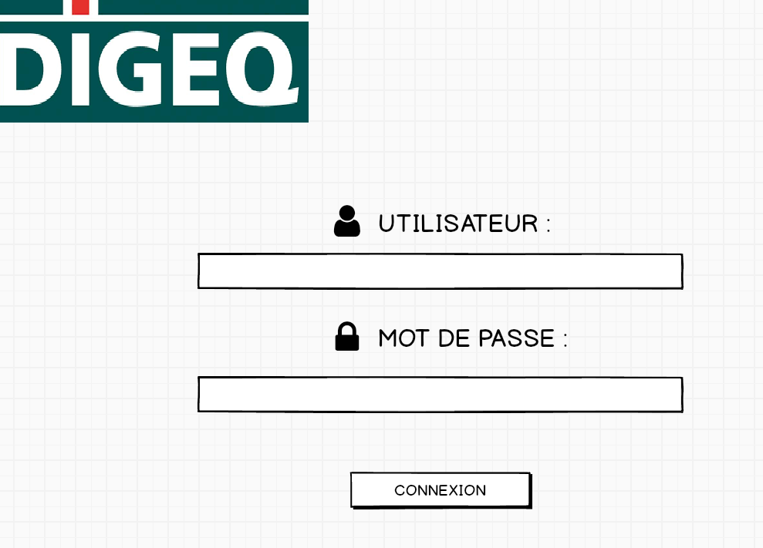
Ecran SUPERVISEUR1
Ecran de connexion du superviseur
Il entre son identifiant et son mot de passe afin de rentrer sur la plateforme

Slide 25
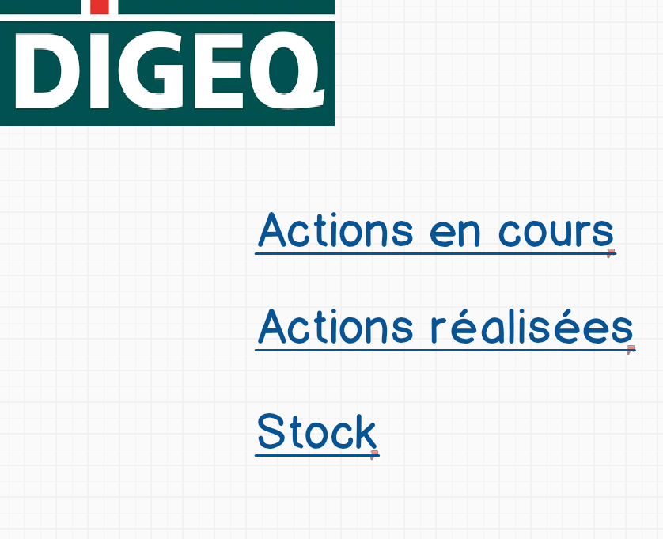
Ecran SUPERVISEUR2
Une fois la connexion établie, il es sur la plate-forme et peut choisir entre trois option :
Actions réalisées
Actions en cours
Stock

Slide 26
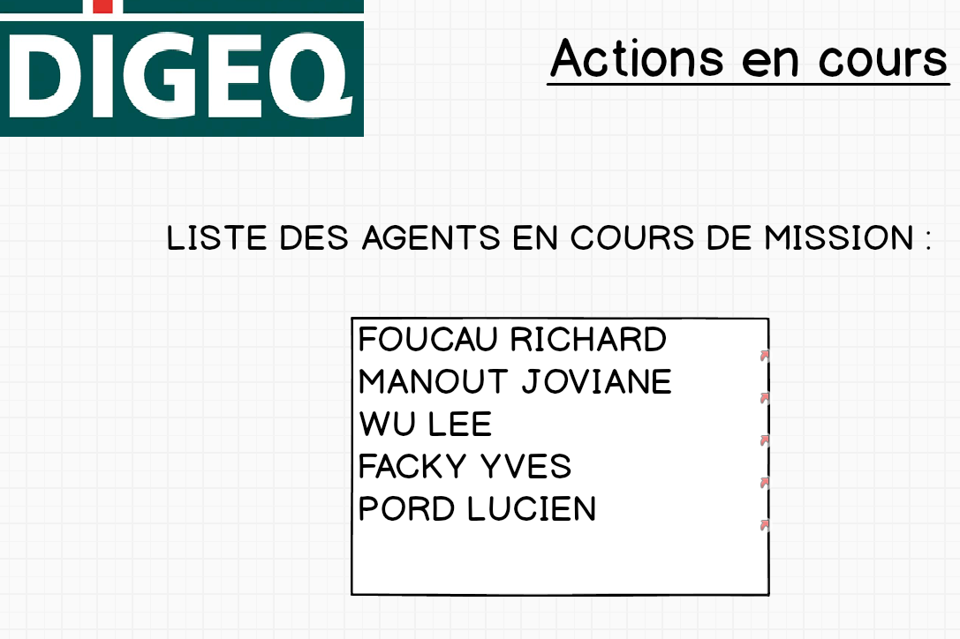
Ecran SUPERVISEUR3
Actions en cours
Il s'affiche alors la liste des agents en cours de travail
Le superviseur peut choisir quel agent il veut superviser

Slide 27
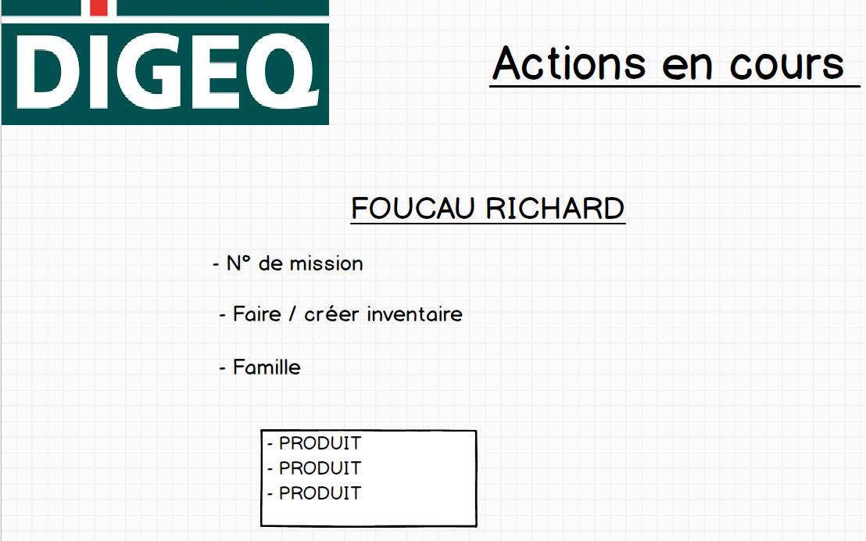
Ecran SUPERVISEUR4
Apres avoir choisi l'agent une page s'affiche avec :
Le nom de l'agent
Le numéro de la mission
Le nom de la famille de produit
Et la liste de produits scannés

Slide 28
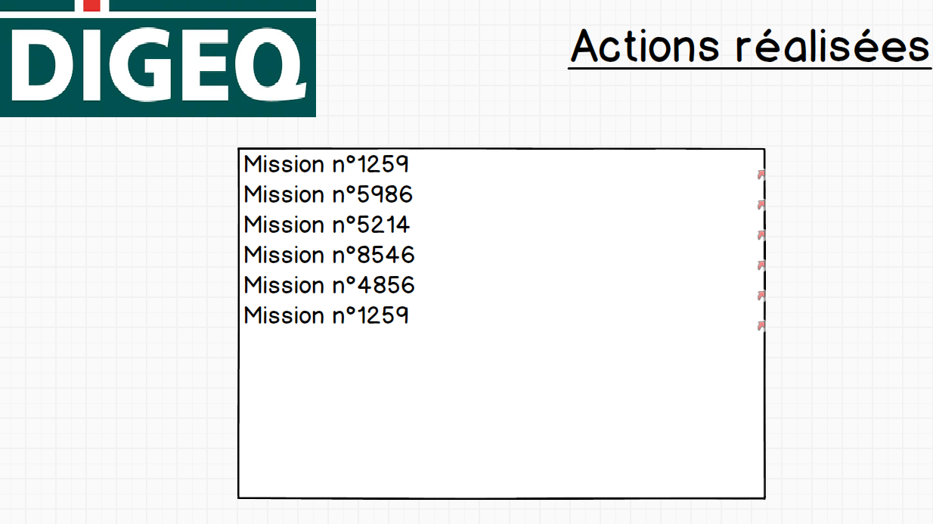
Ecran SUPERVISEUR5
Actions réalisées :
Il s'affiche la liste des numéro de mission
Le superviseur choisira quelle mission qu'il veut vérifier

Slide 29
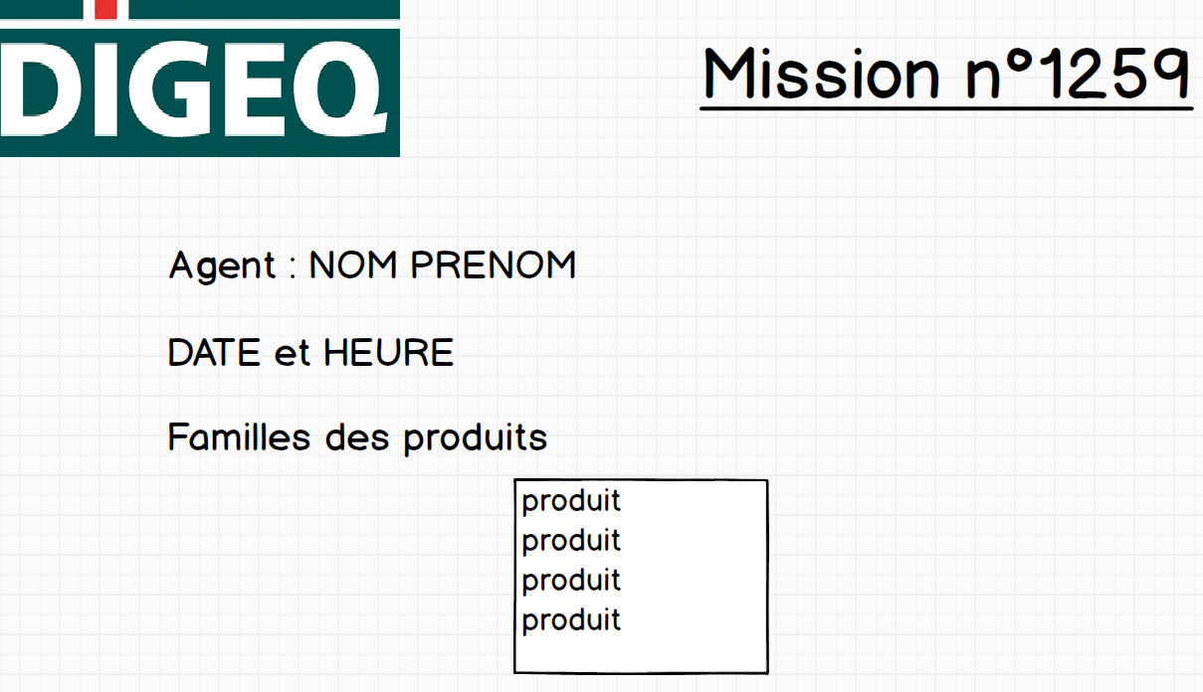
Ecran SUPERVISEUR6
Après avoir choisi la mission voulue, il s'affiche sur la page :
Le numéro de la mission
Nom et prénom de l'agent qui l'a effectué
La date et l'heure du travail
Le ou les noms des familles sur lesquelles l'agent à travaillé
La liste des produits scannés

Slide 30
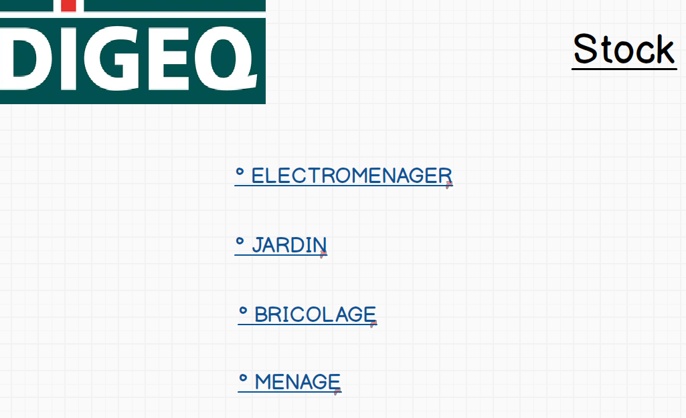
Ecran SUPERVISEUR7
Stock
Sur la page stock, les différentes familles de produits s'y affiche

Slide 31
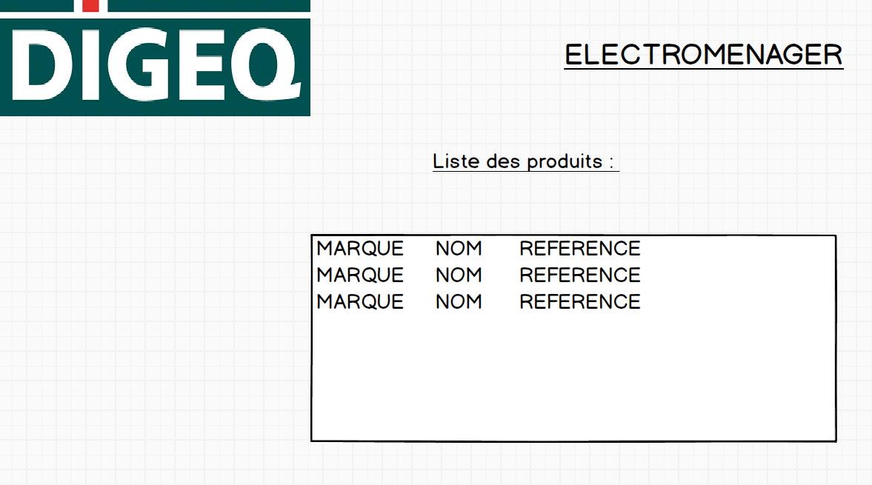
Ecran SUPERVISEUR8
Après avoir choisi la famille à étudier :
Le nom de la famille choisie s'affiche
La liste des produits scannés pour cette famille avec leur marque, leur nom et leur référence.

